Slide 1
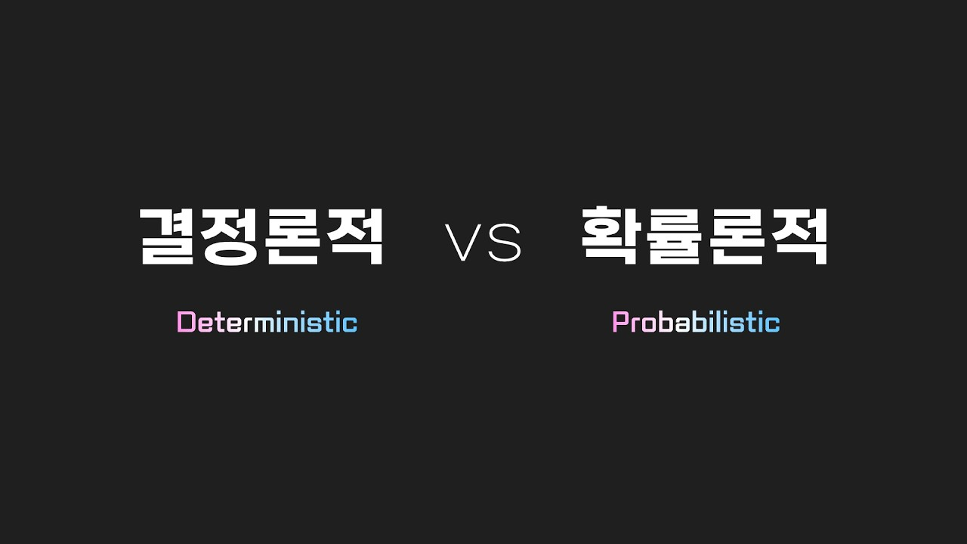
DREAMLABS COLLECTOR
그래프 엔지니어링, 하네스 엔지니어링 결국 이게 전부입니다
이 영상은 확률론적 LLM을 안정적이고 유연한 Agent로 전환하는 핵심 방법론으로 '하네스 엔지니어링'과 '그래프 엔지니어링'을 제시합니다. 두 방법론은 결정론적 코드를 활용하여 LLM의 예측 불가능성을 제어하고, 신뢰할 수 있는 AI Agent를 구축하는 데 중점을 둡니다. 이는 LLM 기반 시스템의 실제 적용 가능성을 높이는 핵심 기술로 설명되며, 복잡한 AI 시스템 설계 및 구현에 필수적인 접근 방식으로 강조됩니다. 궁극적으로 이들은 AI Agent의 신뢰성과 유연성을 확보하여 다양한 비즈니스 환경에 적용될 수 있도록 돕습니다.
CHANNEL
VIDEO ID
Bloom AI
dR81q1bJVSA
source: https://www.youtube.com/watch?v=dR81q1bJVSA | video_id: dR81q1bJVSA | generated: 2026-08-02T15:26:28Z

Slide 2
Executive Summary
영상 시청 전 빠른 정보 습득을 위한 요약
SUMMARY
이 영상은 확률론적 LLM을 안정적이고 유연한 Agent로 전환하는 핵심 방법론으로 '하네스 엔지니어링'과 '그래프 엔지니어링'을 제시합니다. 두 방법론은 결정론적 코드를 활용하여 LLM의 예측 불가능성을 제어하고, 신뢰할 수 있는 AI Agent를 구축하는 데 중점을 둡니다. 이는 LLM 기반 시스템의 실제 적용 가능성을 높이는 핵심 기술로 설명되며, 복잡한 AI 시스템 설계 및 구현에 필수적인 접근 방식으로 강조됩니다. 궁극적으로 이들은 AI Agent의 신뢰성과 유연성을 확보하여 다양한 비즈니스 환경에 적용될 수 있도록 돕습니다.
source: https://www.youtube.com/watch?v=dR81q1bJVSA | video_id: dR81q1bJVSA | generated: 2026-08-02T15:26:28Z

Slide 3
Video Structure
영상 구성과 논리 흐름
01
서론: LLM Agent 개발의 도전 과제 (확률론적 특성) - *metadata 기반 추론*
02
하네스 엔지니어링의 개념 및 역할 - *metadata 기반 추론*
03
그래프 엔지니어링의 개념 및 역할 - *metadata 기반 추론*
04
두 방법론의 공통점 및 시너지 효과 - *metadata 기반 추론*
05
안정적이고 유연한 Agent 구축을 위한 중요성 - *metadata 기반 추론*
06
결론: 미래 AI Agent 개발 방향 및 시사점 - *metadata 기반 추론*
source: https://www.youtube.com/watch?v=dR81q1bJVSA | video_id: dR81q1bJVSA | generated: 2026-08-02T15:26:28Z

Slide 4
Key Ideas
정보게시물로 전환할 핵심 아이디어
01
LLM의 확률론적 특성을 결정론적 코드로 제어하는 접근법
02
하네스 엔지니어링: LLM 주변에 안정적인 제어 및 인터페이스 계층 구축
03
그래프 엔지니어링: Agent의 복잡한 작업 흐름과 의사결정 구조를 시각화 및 관리
04
안정성과 유연성을 동시에 갖춘 AI Agent 구현의 중요성
05
AI Agent의 신뢰성 및 실용성을 높여 실제 서비스 적용 가능성 확대
06
복잡한 AI 시스템 설계 및 개발에 필수적인 엔지니어링 원칙
source: https://www.youtube.com/watch?v=dR81q1bJVSA | video_id: dR81q1bJVSA | generated: 2026-08-02T15:26:28Z

Slide 5
DreamLabs Application
DreamLabs 내부 적용 관점
01
DreamLabs의 AI Agent 개발 프로젝트에 하네스/그래프 엔지니어링 방법론 도입 검토
02
LLM 기반 서비스의 안정성 및 예측 가능성 향상 방안 모색 및 적용
03
복잡한 워크플로우를 가진 AI 시스템 설계 시 그래프 기반 접근법 활용
04
내부 AI 솔루션의 신뢰성 및 유지보수성 강화를 위한 기술 표준 수립
05
새로운 AI Agent 제품 기획 시 핵심 기술 요소로 고려 및 선행 연구
source: https://www.youtube.com/watch?v=dR81q1bJVSA | video_id: dR81q1bJVSA | generated: 2026-08-02T15:26:28Z

Slide 6
Verification Required
모델 추론/metadata 한계/원본 확인 필요
01
하네스 엔지니어링과 그래프 엔지니어링의 구체적인 정의 및 실제 적용 예시 (영상 시청 필요)
02
두 방법론이 LLM의 확률론적 특성을 결정론적으로 제어하는 상세 메커니즘 (영상 시청 필요)
03
각 엔지니어링 방법론의 장단점, 적용 시 고려사항 및 한계점 (영상 시청 필요)
04
실제 성공 사례 또는 실패 사례 분석을 통한 실증적 효과 확인 (영상 시청 또는 추가 리서치 필요)
05
영상에서 제시하는 AI Agent 개발 로드맵 또는 미래 비전의 구체적인 내용 (영상 시청 필요)
source: https://www.youtube.com/watch?v=dR81q1bJVSA | video_id: dR81q1bJVSA | generated: 2026-08-02T15:26:28Z

Slide 7
Source & Download Metadata
게시물과 문서 산출물 추적 정보
METADATA
Title: 그래프 엔지니어링, 하네스 엔지니어링 결국 이게 전부입니다
Channel: Bloom AI
Video ID: dR81q1bJVSA
Source URL: https://www.youtube.com/watch?v=dR81q1bJVSA
Playlist ID: PLHwM6idVO2zyqi2IZeDAiP5QBqRXd2Zyh
Generated at: 2026-08-02T15:26:28Z
Source basis: metadata_and_model_inference
source: https://www.youtube.com/watch?v=dR81q1bJVSA | video_id: dR81q1bJVSA | generated: 2026-08-02T15:26:28Z

